Slide 1
Konstrukční návrh a výroba hoblovky Vedoucí: Ing. Martin Podařil, PhD., Ph.D.
Svatek Jakub
2022/2023

Slide 2
Osnova
Důvod výroby hoblovky
Cíl práce
Návrh celkové koncepce
Výpočetní část
Vymodelování konstrukce
Výkresová dokumentace
Realizace výroby
Ekonomické hledisko
Závěr

Slide 3
Důvod výroby hoblovky

Slide 4
Cíl práce
Cílem práce je zhotovení modelu konstrukce hoblovky v softwaru Autodesk Inventor Professional spolu s kompletní výkresovou dokumentací. Závěrečná práce se zároveň zabývá pevnostním výpočtem vybrané části konstrukce a provedením číselného řešení řemenového převodu včetně napínací síly.

Slide 5
Parametry navrhovaného stroje
Šířka hoblování: 250 mm
Délka stolů: 1 400 mm
Pracovní otáčky: 5 000 ot/min
Výkon elektromotoru: 3 kW

Slide 6
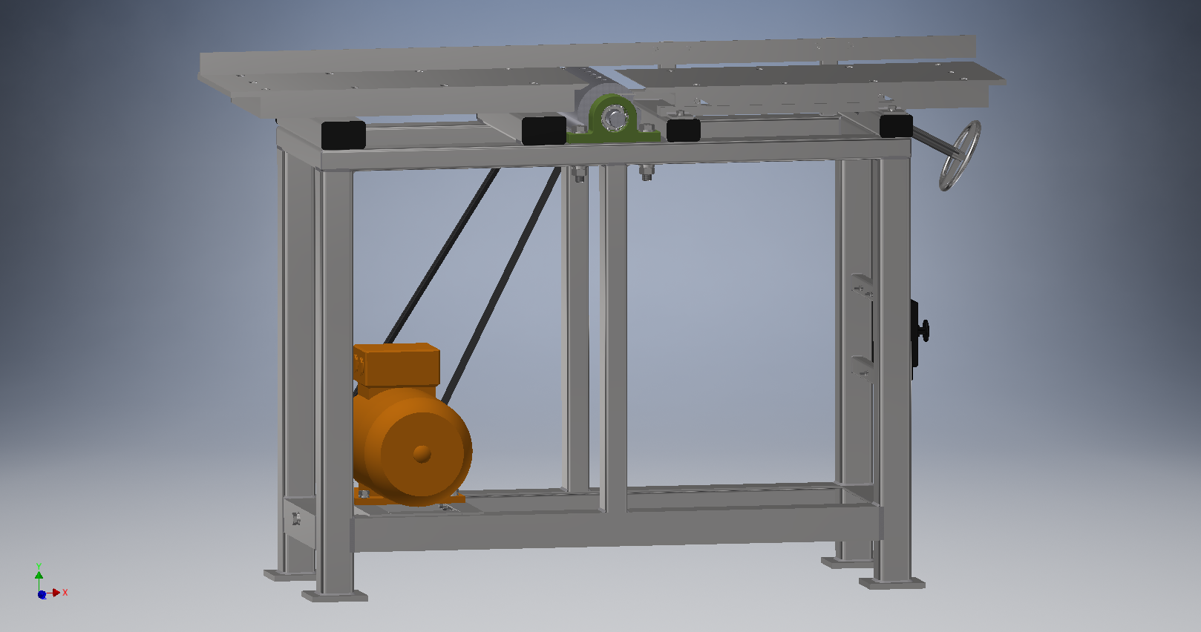
Návrh celkové koncepce

Slide 7
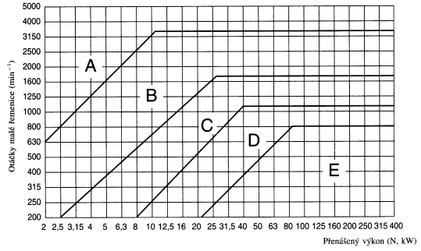
Řemenový převod

Slide 8
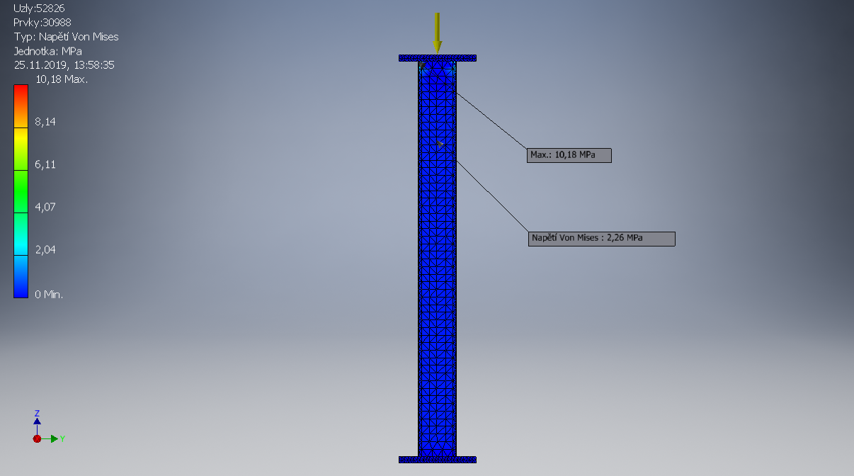
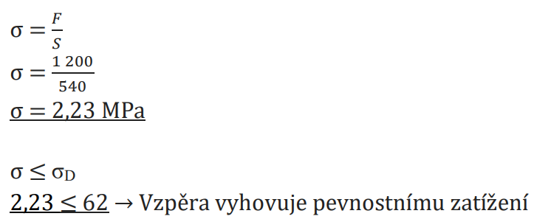
Pevnostní řešení vzpěry
Důvod – napínání řemenů

Slide 9
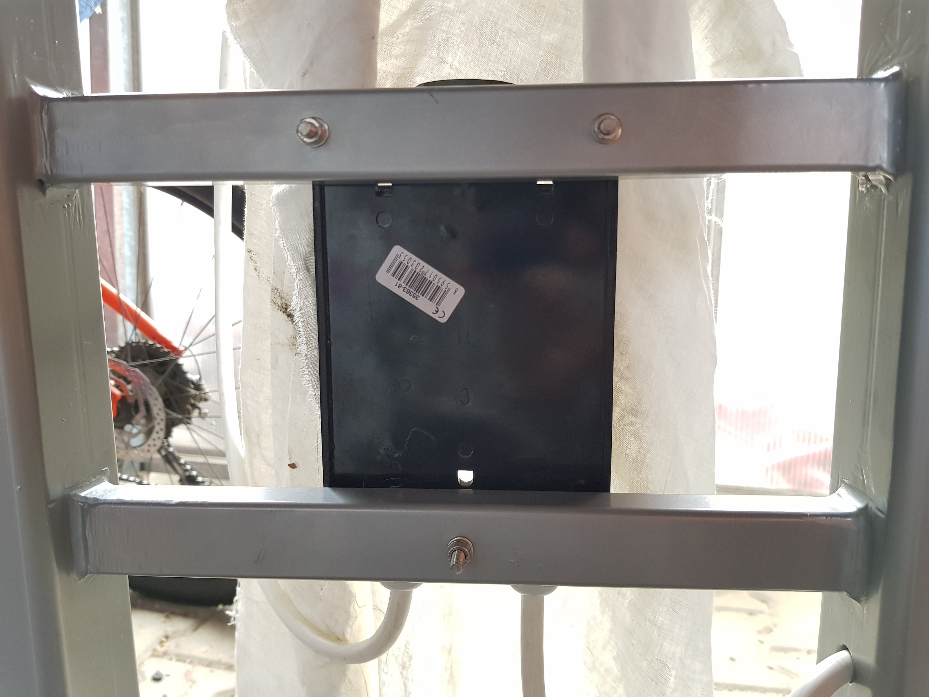
Spínač

Slide 10
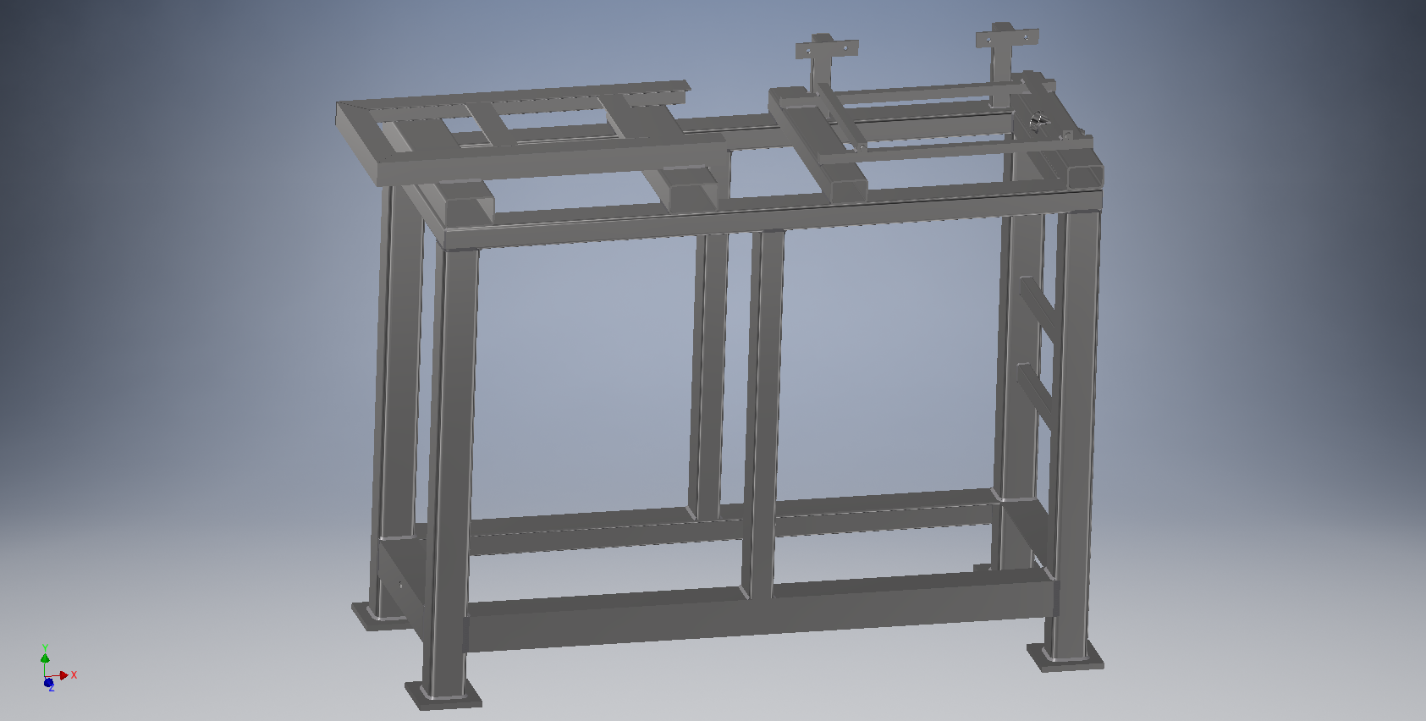
Vymodelování konstrukce

Slide 11
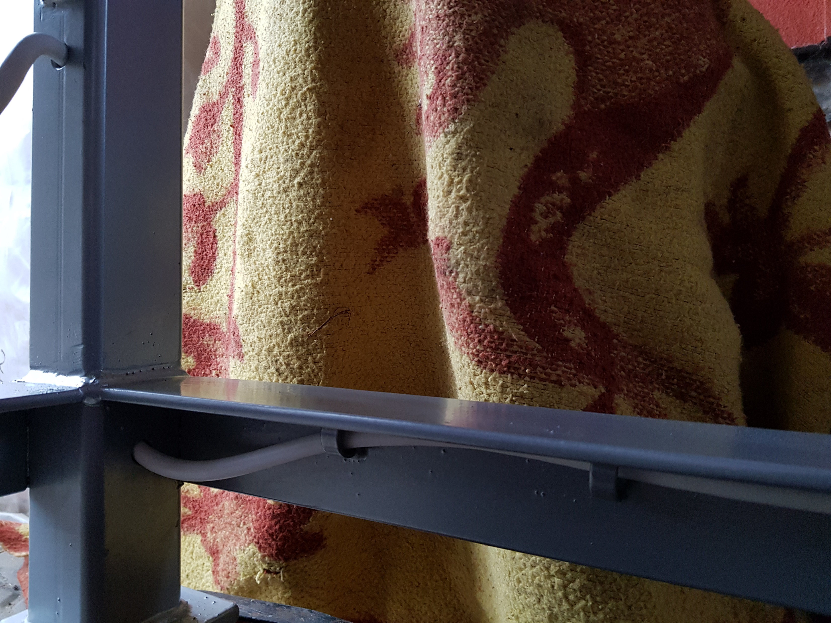
Vedení napájení

Slide 12
Vymodelování konstrukce

Slide 13
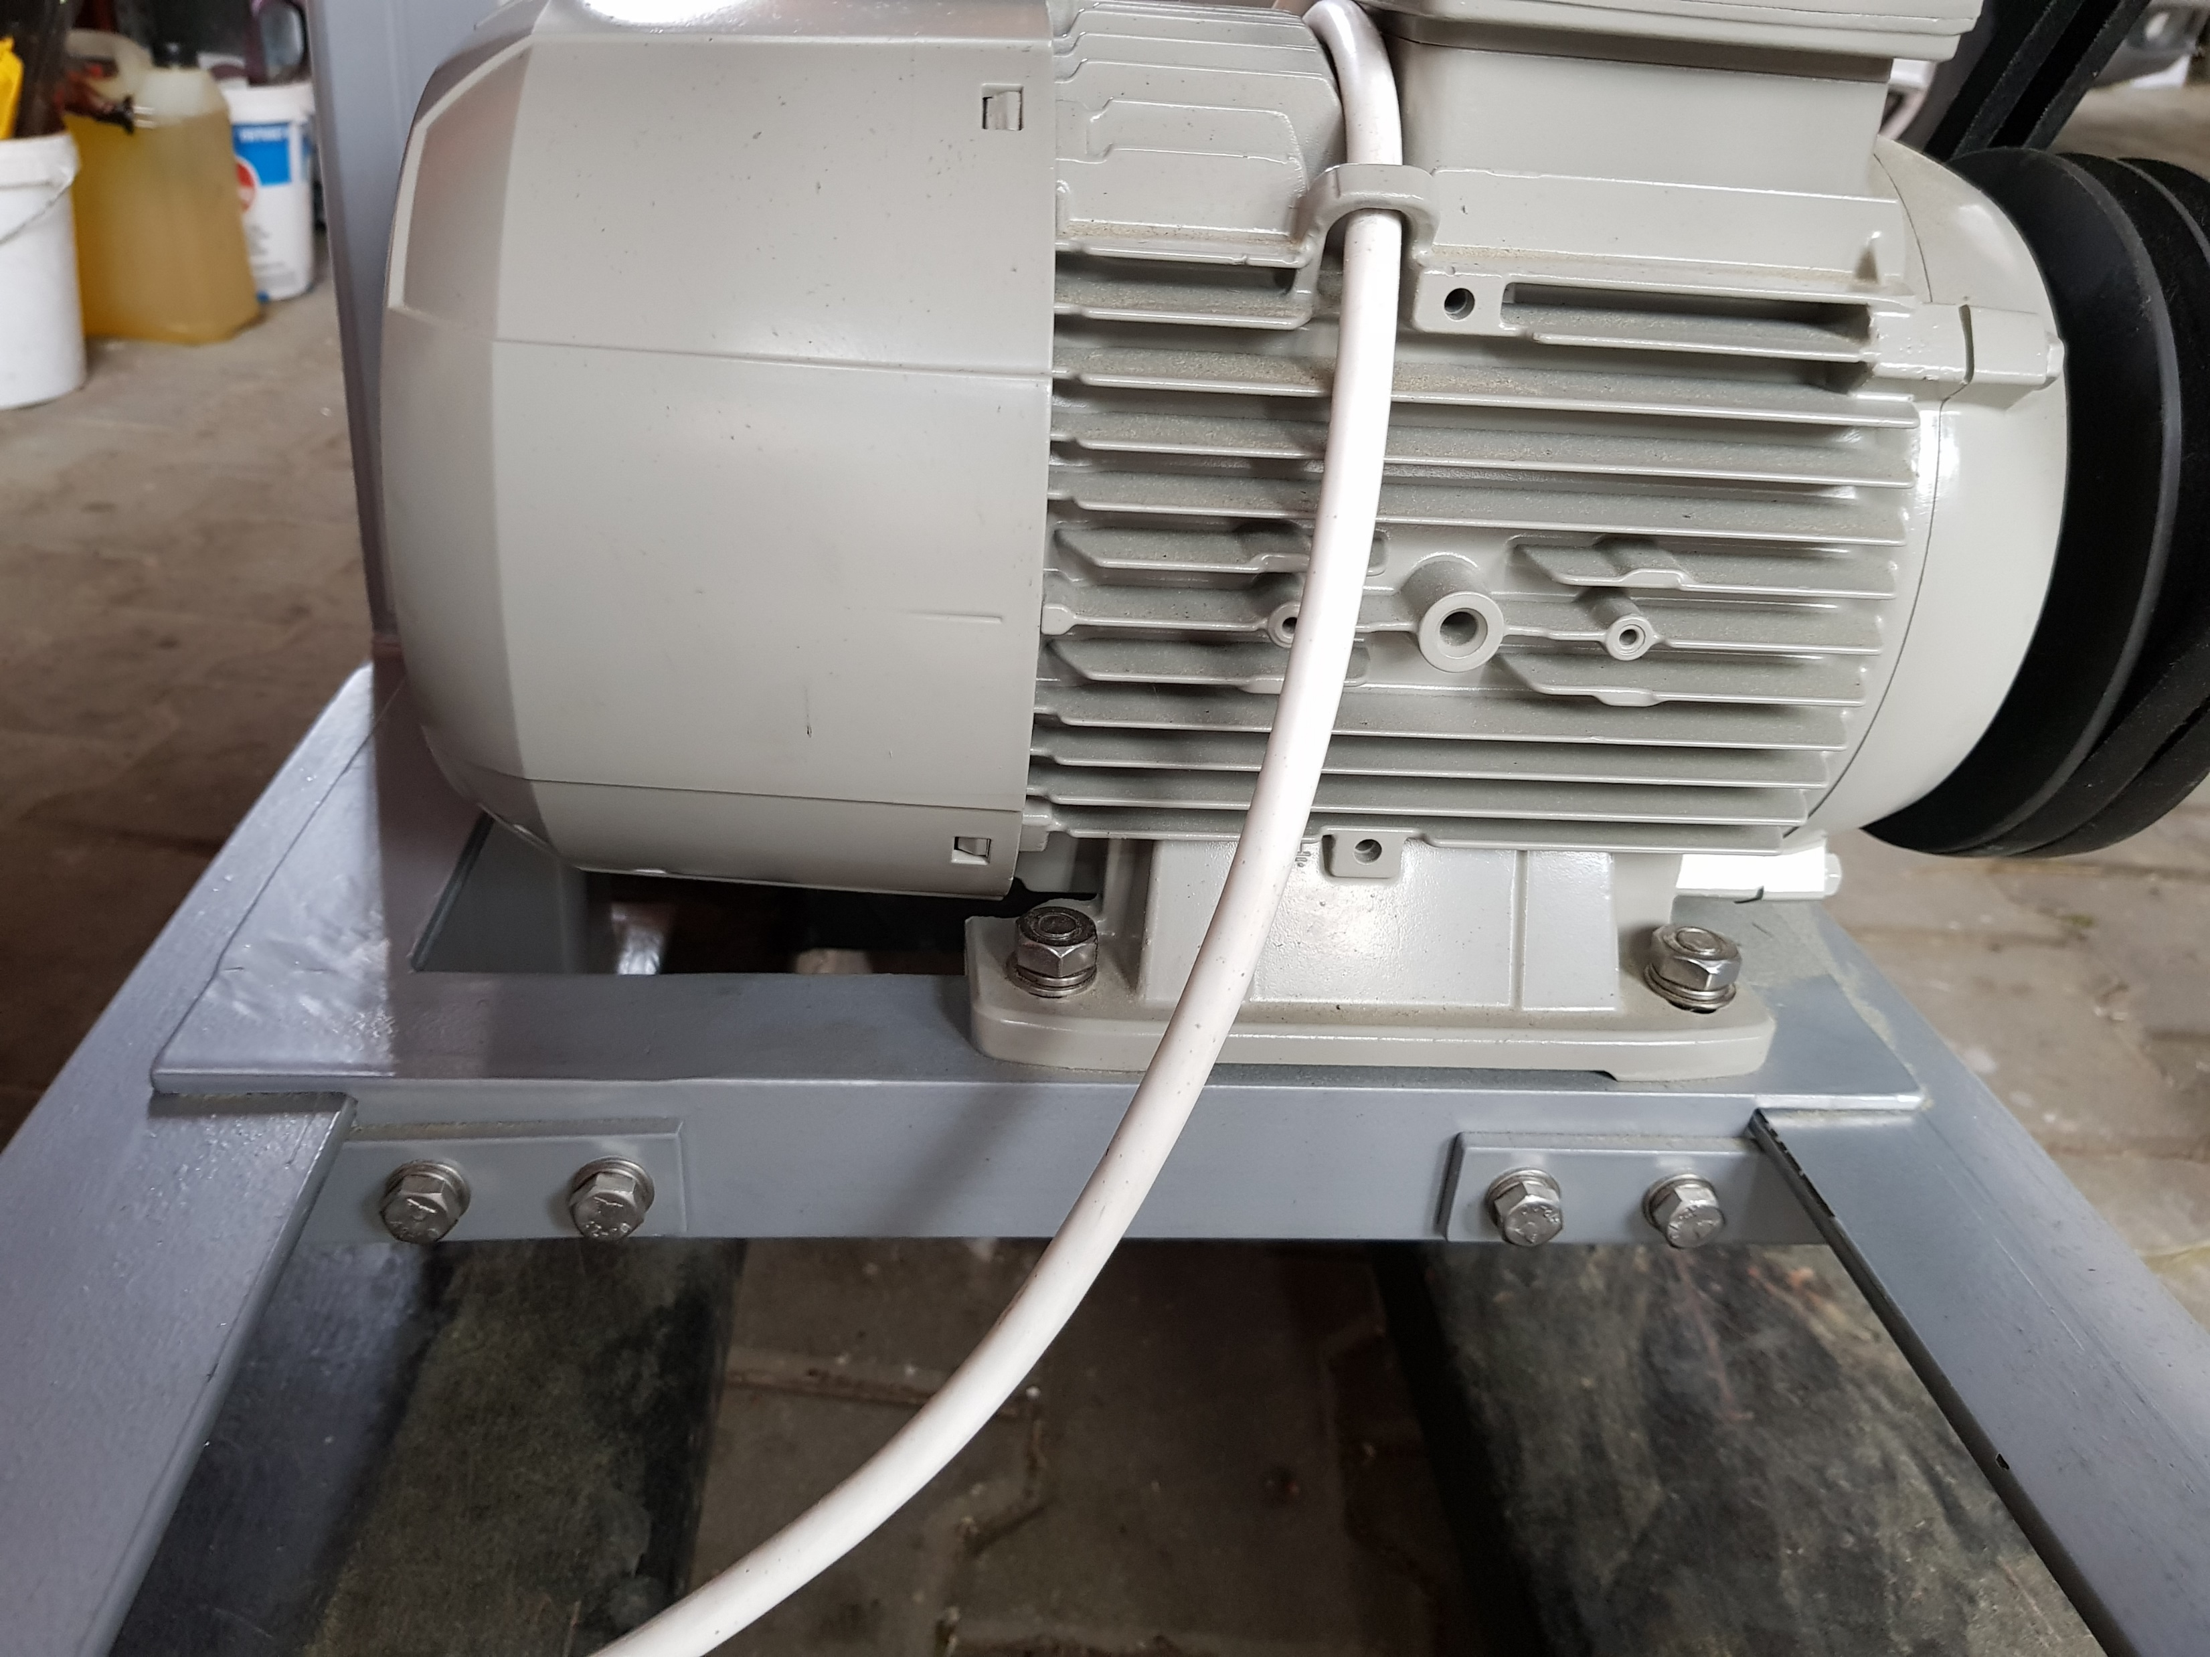
Saně elektromotoru

Slide 14
Vymodelování konstrukce

Slide 15
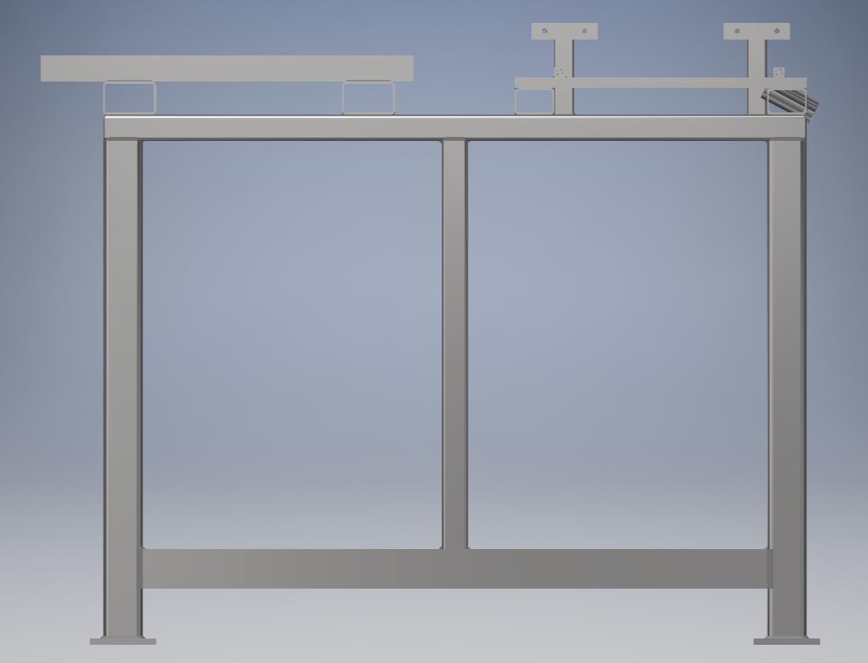
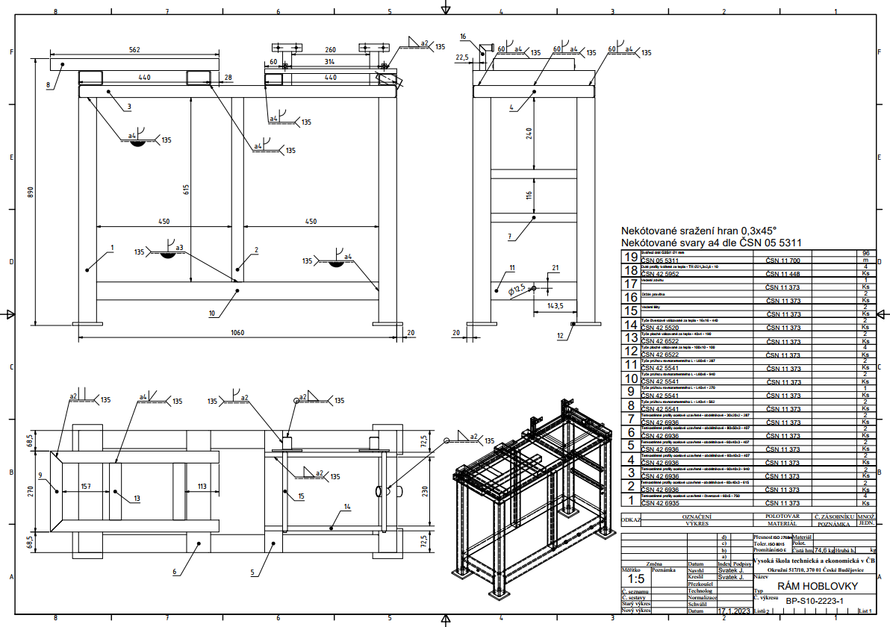
Výkres sestavy

Slide 16
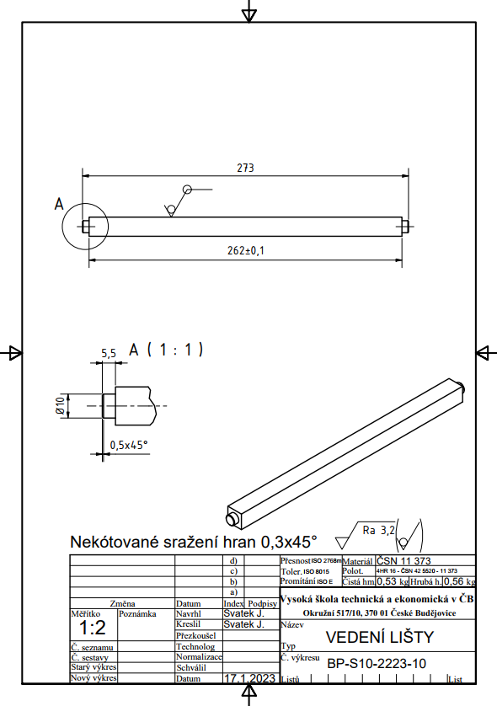
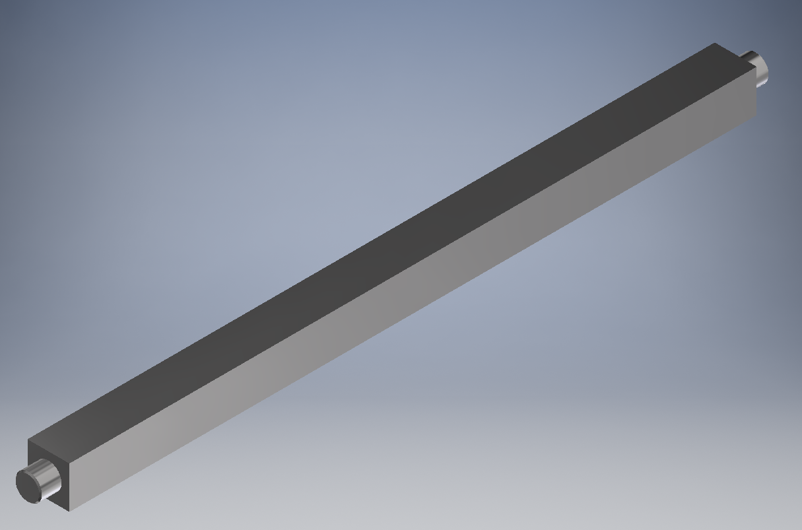
Výrobní výkres

Slide 17
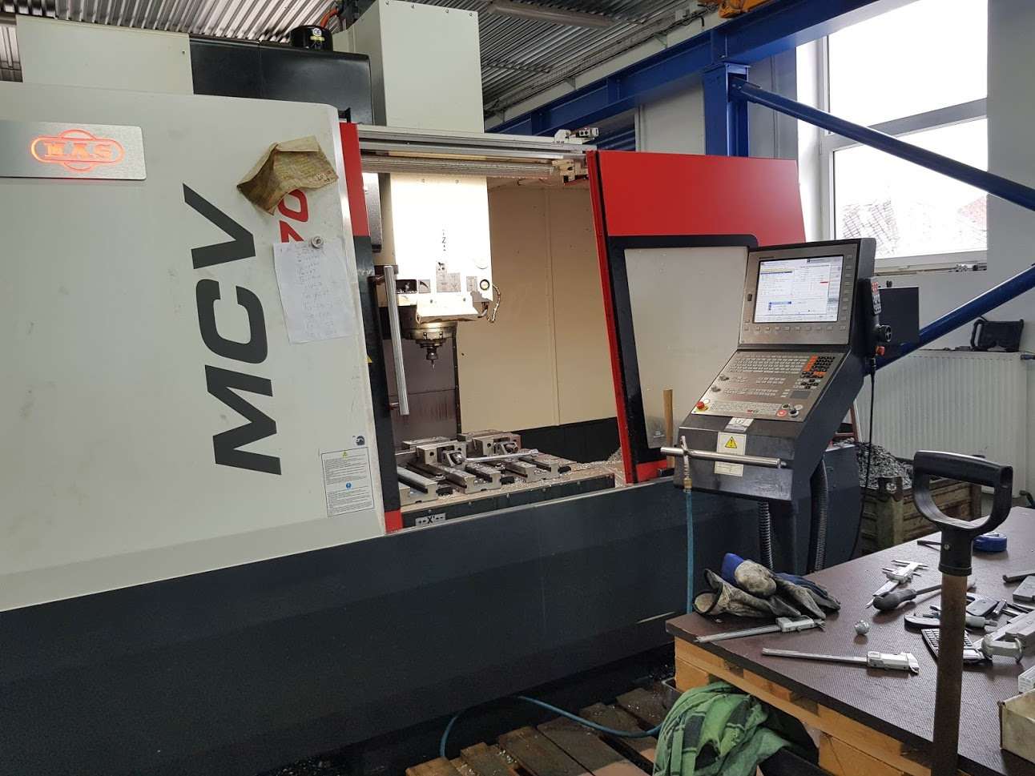
Realizace výroby

Slide 18
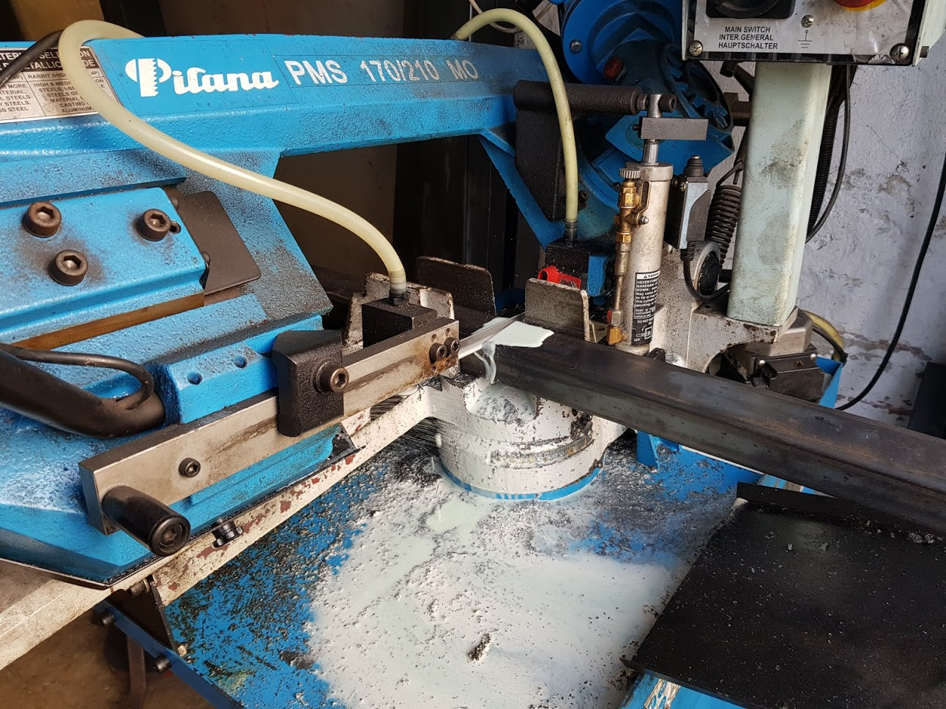
Realizace výroby

Slide 19
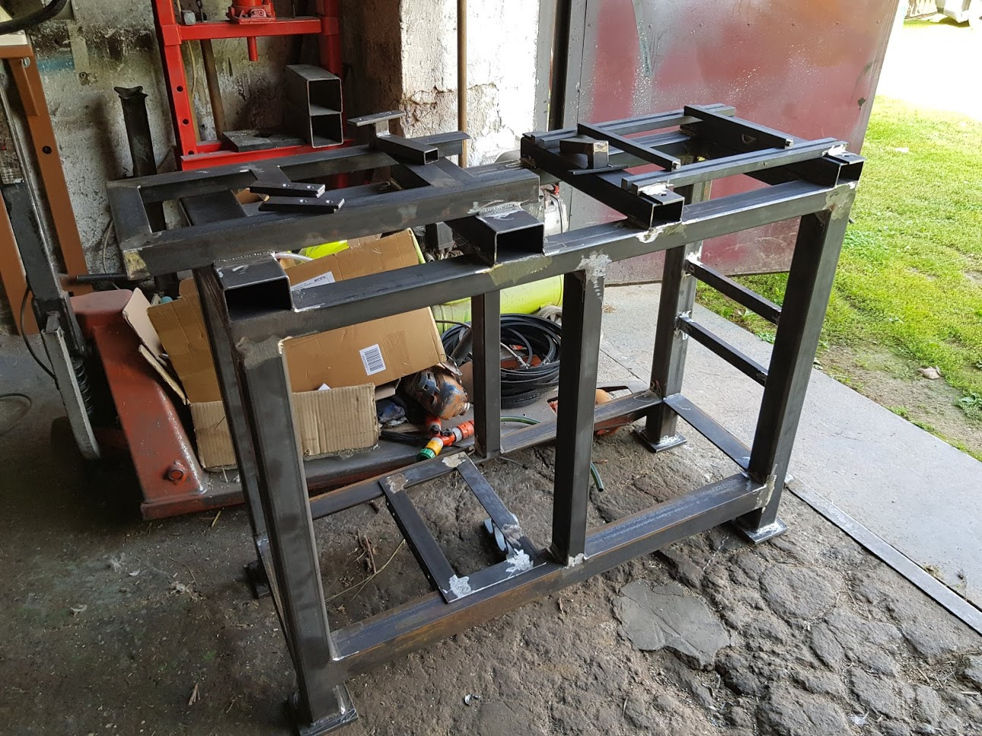
Realizace výroby

Slide 20
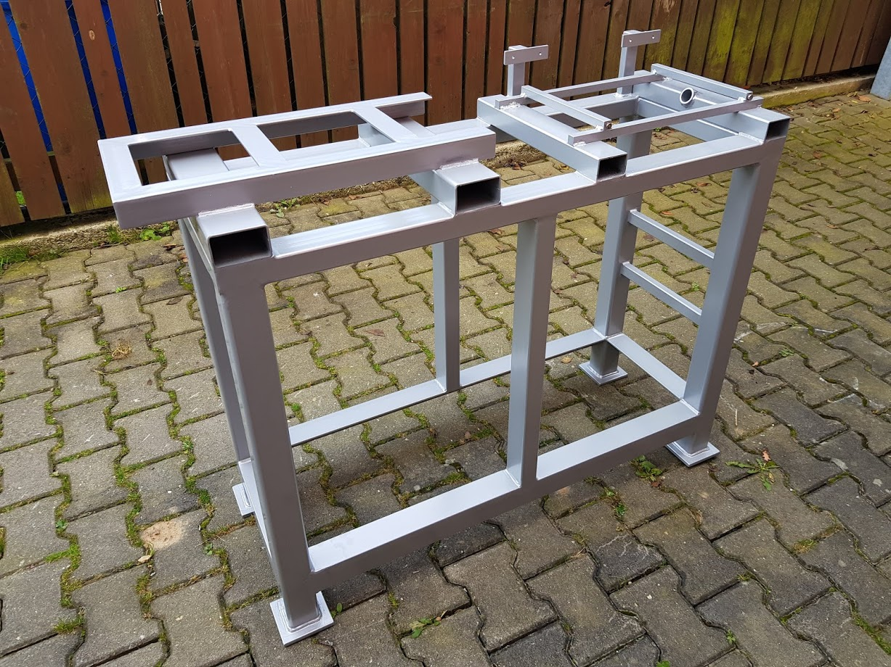
Realizace výroby

Slide 21
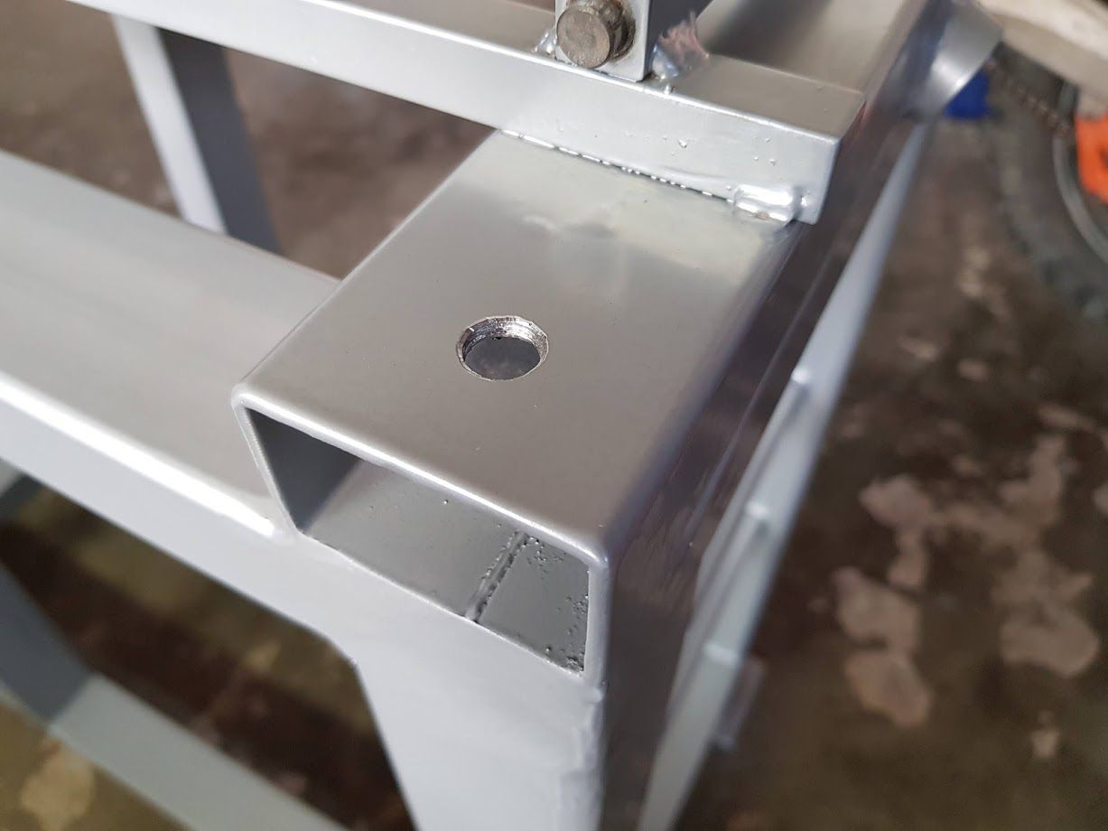
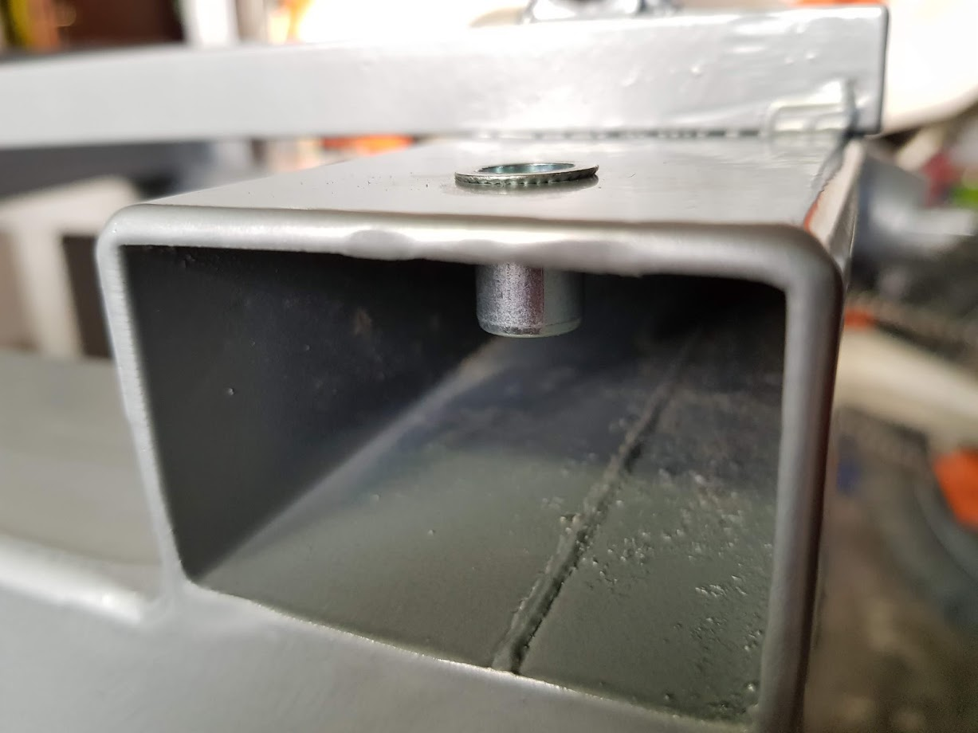
Realizace výroby

Slide 22
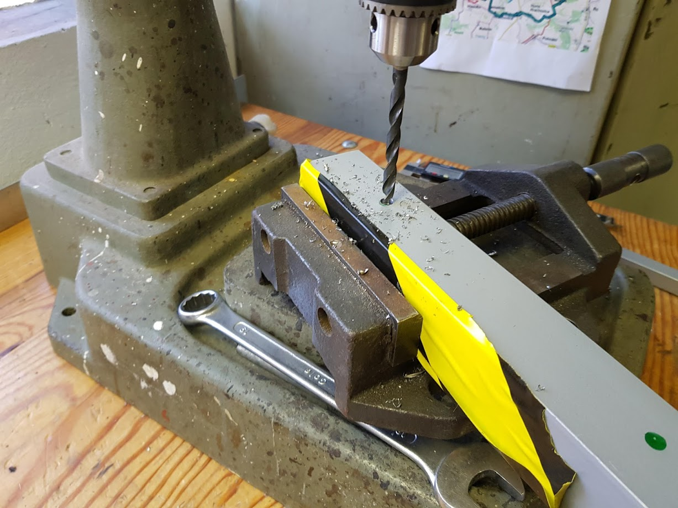
Realizace výroby

Slide 23
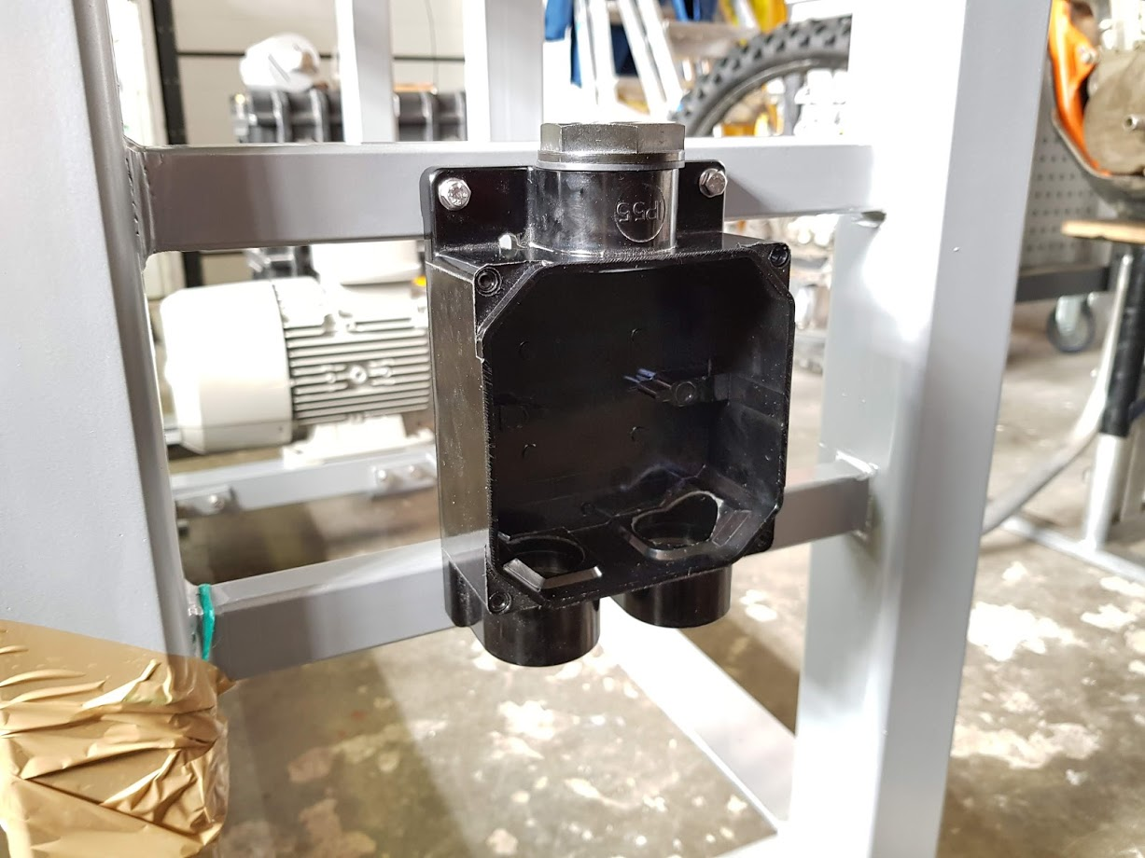
Realizace výroby

Slide 24
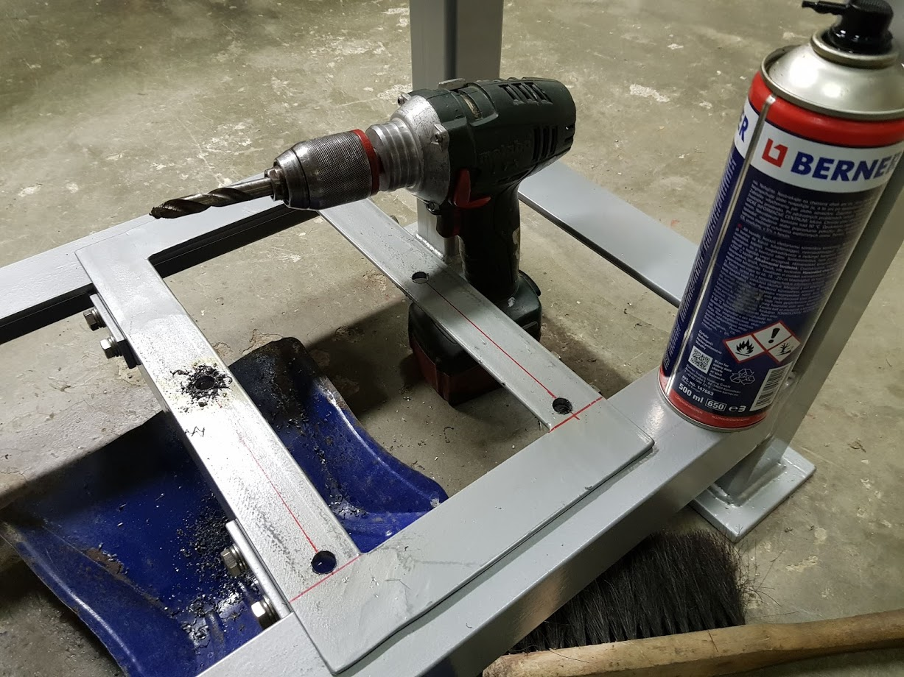
Realizace výroby

Slide 25
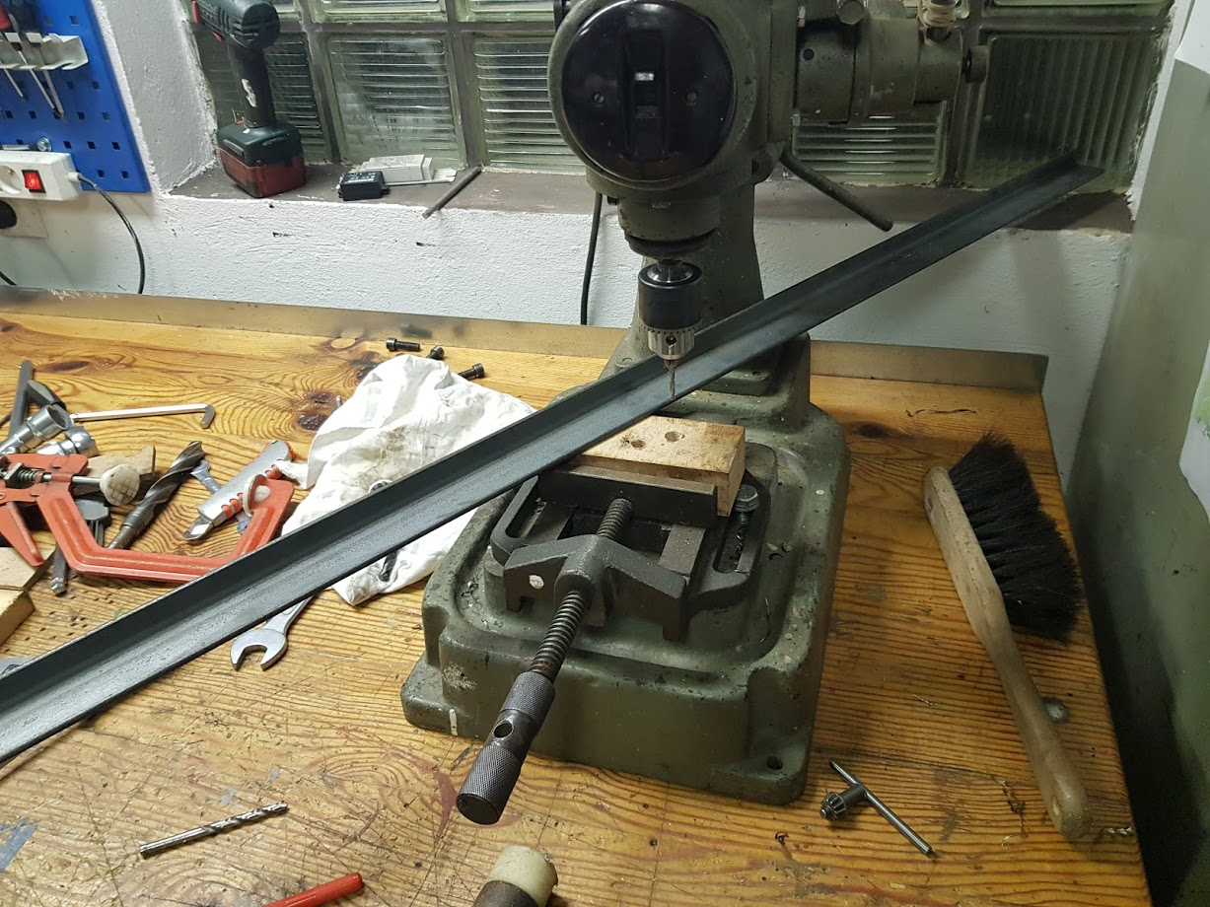
Realizace výroby

Slide 26
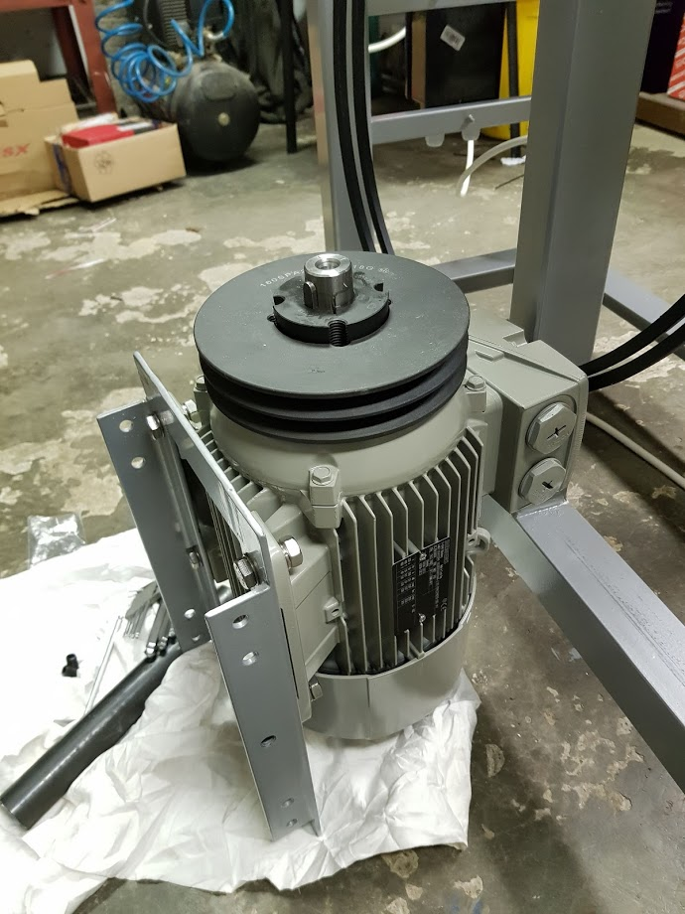
Realizace výroby
Řemenice Taper Lock

Slide 27
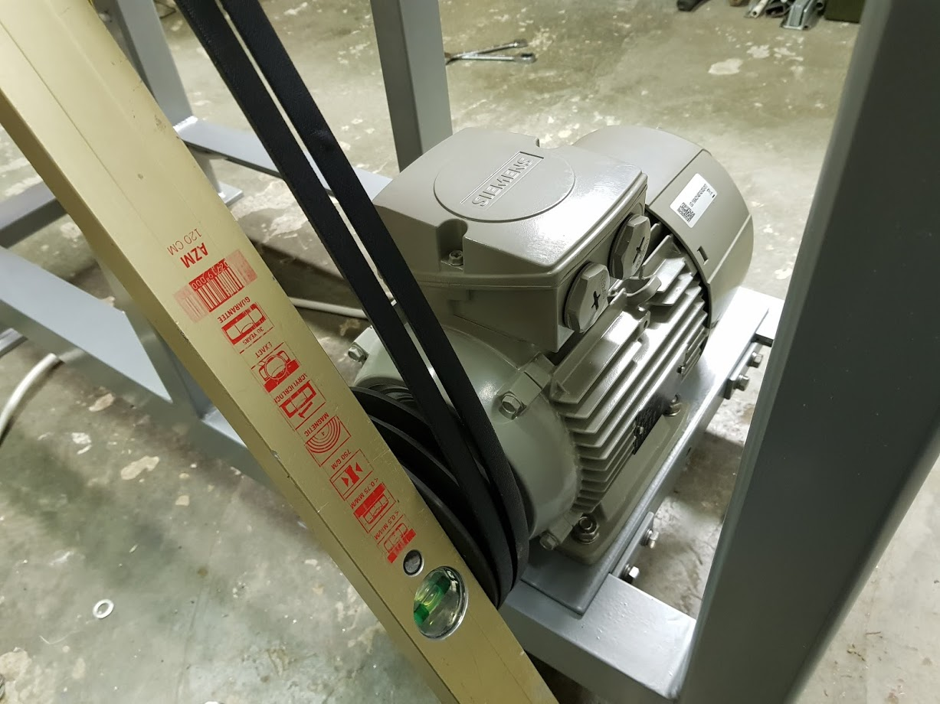
Realizace výroby

Slide 28
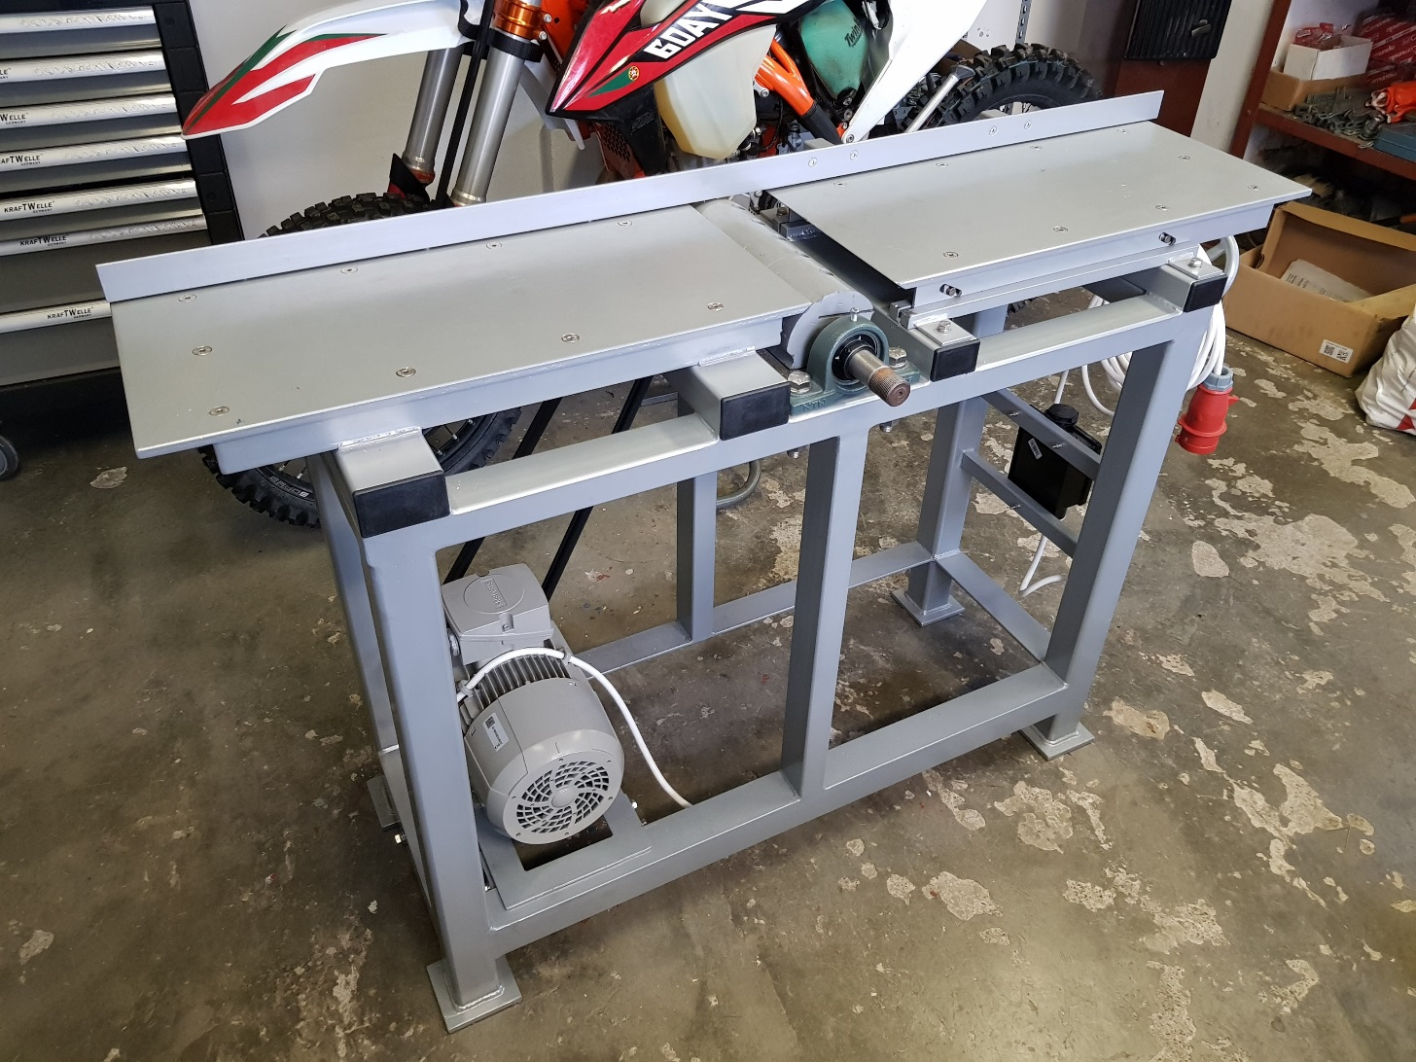
Realizace výroby

Slide 29
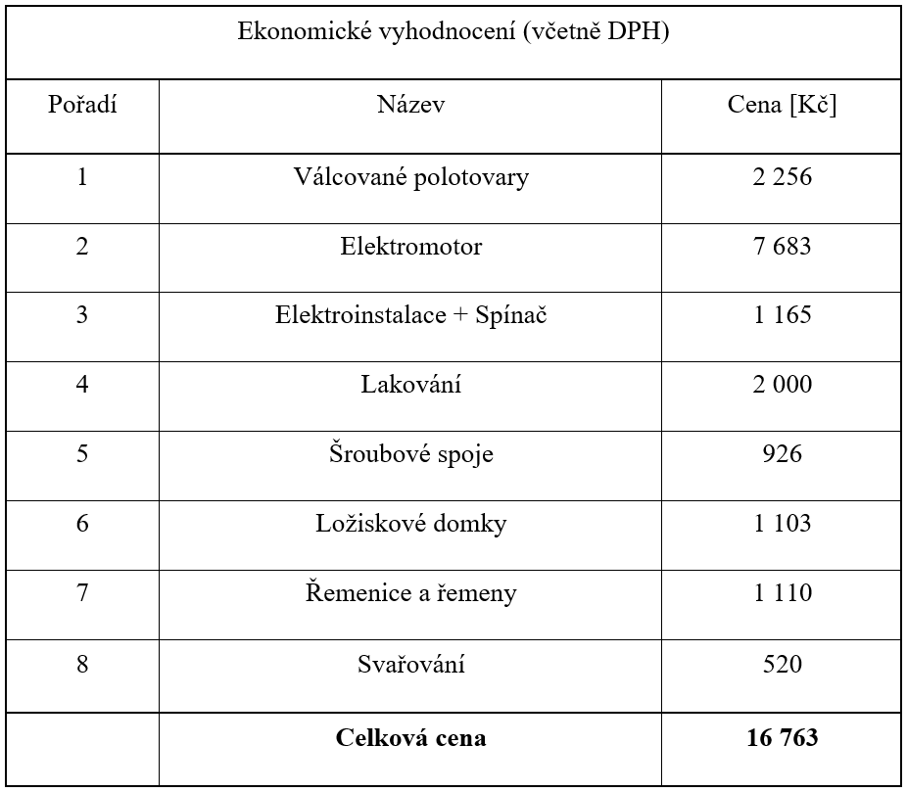
Ekonomické hledisko

Slide 30
Závěr
Funkční provoz
Dodržení parametrů
Příznivá cena
Cena není kompletní

Slide 31
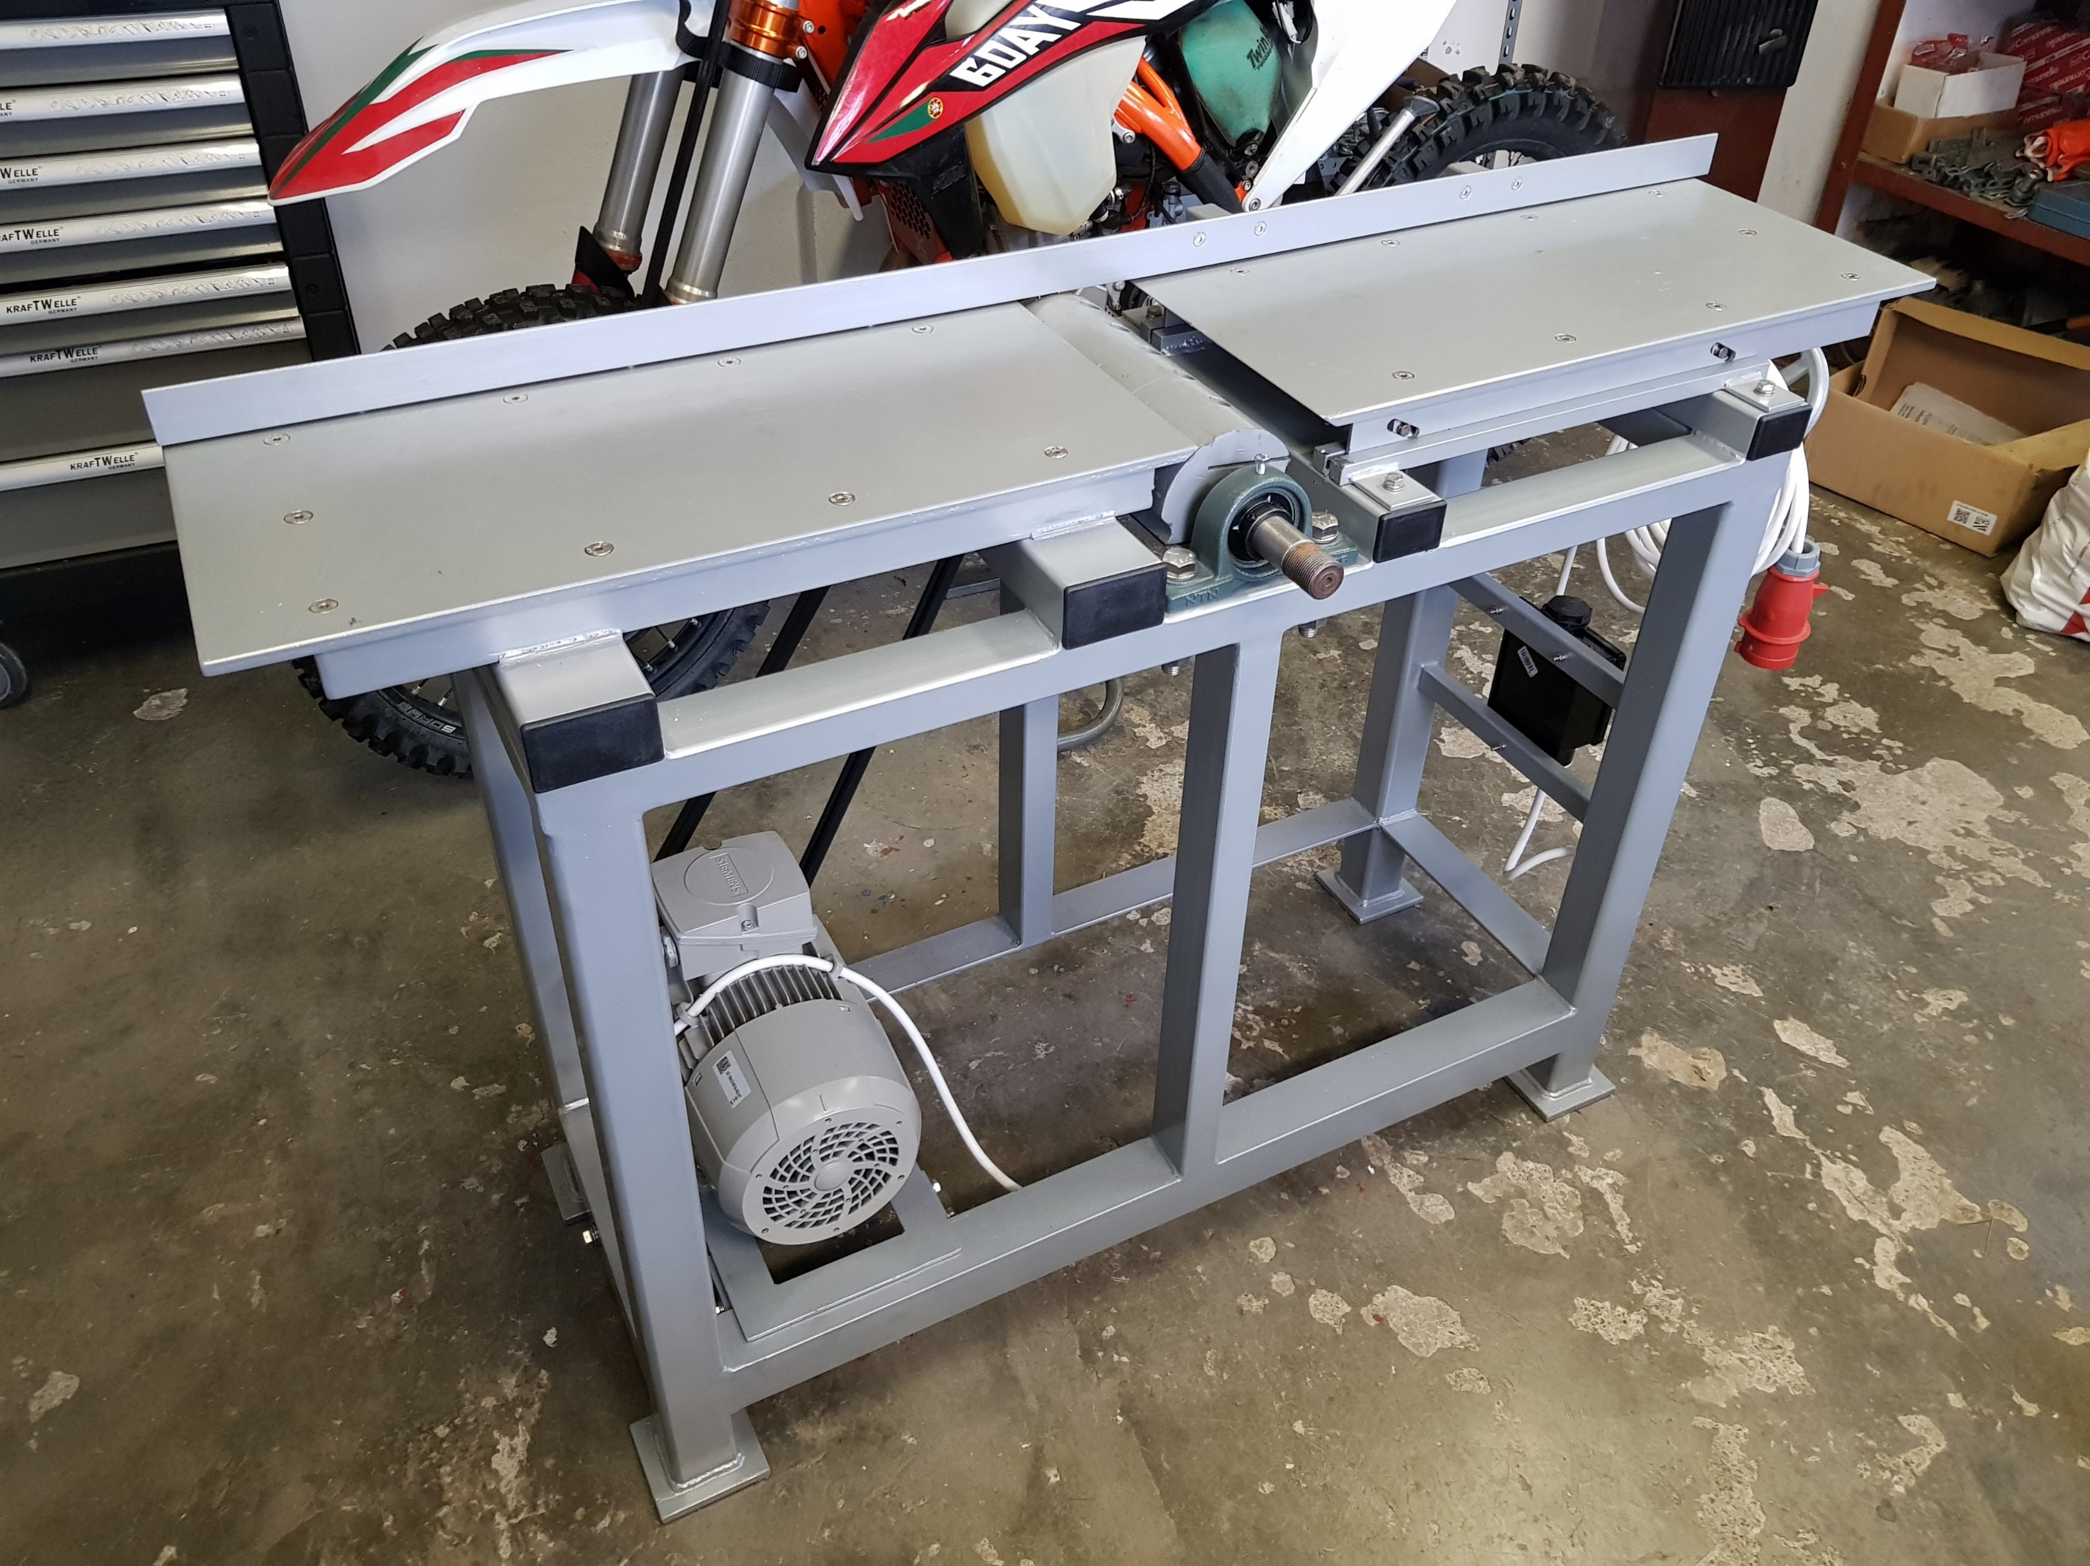
Děkuji za Vaši pozornost
Svatek Jakub – Konstrukční návrh a výroba hoblovky

